Slide 1
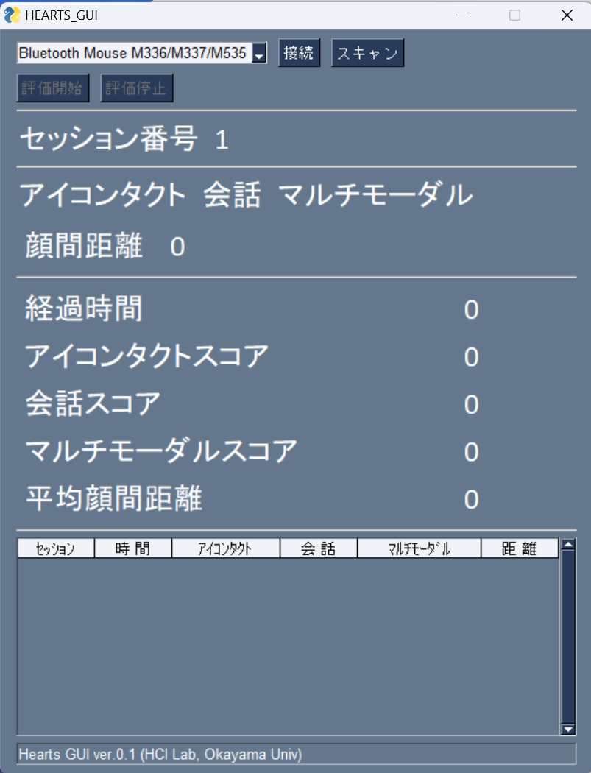
事前に（はじめてそのPCとHololensを使うとき）
Windows PCとHololensのBlueToothを接続しておく
HEARTS_GUIを立ち上げ①スキャンを押す
使用時
②スライダから対象となるHololensを選択し③接続する
アイコンタクトなどの情報がリアルタイムに反映される
評価時
④評価開始で評価が開始される．
経過時間・アイコンタクトスコアなどが更新される
⑤評価停止で評価が停止される．
下の欄にそのセッションの評価が追加される
更に評価したい場合には再度④評価開始で行う（次のセッションとなる）

